Slide 1
УРОК ТЕХНОЛОГИИ в 3 классе по теме: «Образы животных в оригами» (УМК «Гармония» )
Разработан
учителем начальных классов
МОУ СОШ №6
Чернышёвой М.Н.

Slide 2
Цели урока:
Обеспечить условия для формирования у обучающихся способностей к выполнению творческих заданий, в том числе :
понимать и использовать схемы в технике оригами;
следовать инструкциям и наставлениям;
понимать границы творческого воплощения авторских идей при реализации определенной технологии деятельности;
использовать возможности освоенного уровня моторики пальцев;
использовать возможности пространственного и творческого воображения для моделирования результатов работы;
к сотрудничеству и умению работать в группах;
демонстрировать аккуратность при работе с ножницами, дисциплинированность, исполнительность, познавательную активность;
сопереживать всему живому, бережно относиться к животным родного края.

Slide 3
Материалы и оборудование:
Учебник «Технология»;
Листы цветной бумаги, ножницы, клей;
Схемы : «Условные обозначения в оригами», «Животные, насекомые и птицы .Оригами»;
Памятка: «Техника безопасности и приёмы работы с ножницами и клеем» ;
Рисунки и фотографии животных , насекомых и птиц Ростовской области,
Карта Ростовской области.

Slide 4
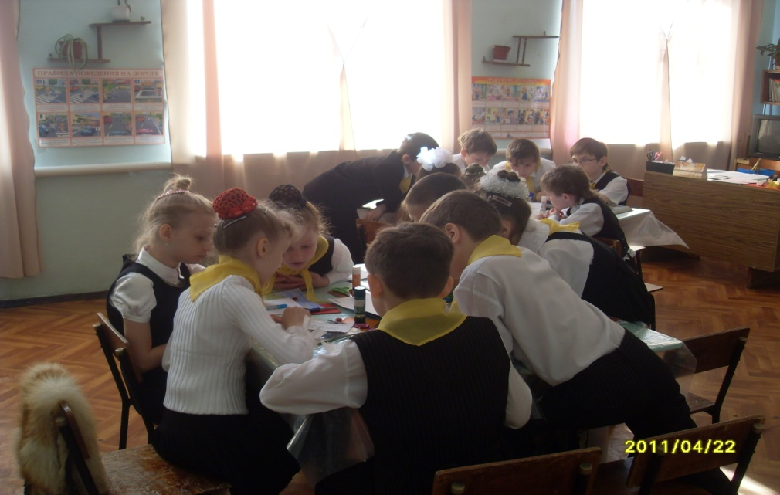
Ход урока:
1.Организационный момент.
Учитель: На уроке вы будете работать в группах. Вспомните правила работы в группе. (ученики перечисляют правила).
2. Вступительная беседа.
Учитель: Посмотрите ,что вы видите у меня на столе?
Ученики: Это фигуры из оригами.
Учитель: А вы умеете делать какие-нибудь фигурки из бумаги?
Учитель: Знаете ли вы, что такое оригами? Чтобы ответить на этот вопрос, попробуйте в группах составить рассказ об оригами по ключевым словам:
оригами, искусство, Япония, бумага,
чудеса, бумажные фигурки,
счастье, подарки ,украшения.
(Прослушивание составленных рассказов )

Slide 5
Рассказ учителя об искусстве оригами.
Слово оригами складывается из двух иероглифов: «ори» – бумага и «ками» - складывание.
Искусство оригами появилось в глубокой древности. Зародилось оно в Китае. Целых 2000 лет назад китайцы изобрели бумагу. Примерно тогда же и появилось искусство оригами. В Китае существовала очень интересная традиция: к похоронам, родственники усопшего делали всегда бумажные домики, мебель, слуг, а также бумажные деньги. Позже искусство оригами было завезено в Японию. Японцы в оригами многое переняли из китайского народного творчества, но преобразили его на свой лад.
Из обыкновенной бумаги японцы воистину могут творить чудеса. Сделанные ими бумажные фигурки украшают храмы и жилища. В Японии считают, что бумажные шары, журавлики и другие изделия являются талисманами и приносят счастье. Поэтому их часто дарят и развешивают в качестве украшений во время народных праздников.
Японские маги, путешествуя по Европе, познакомили западный мир с искусством оригами. Они были настоящими мастерами своего дела и за несколько секунд могли сложить из бумаги птицу, насекомое, животное на потеху многочисленным зрителям.
И сейчас, в наше время, люди не только восхищаются искусством оригами, но и с огромным удовольствием сами складывают различные бумажные фигурки.
Выводы:
- Совпадает ли этот рассказ с теми рассказами, которые вы составили?
- Что в них общего?
- Что нового об искусстве оригами вы узнали из моего рассказа?

Slide 6
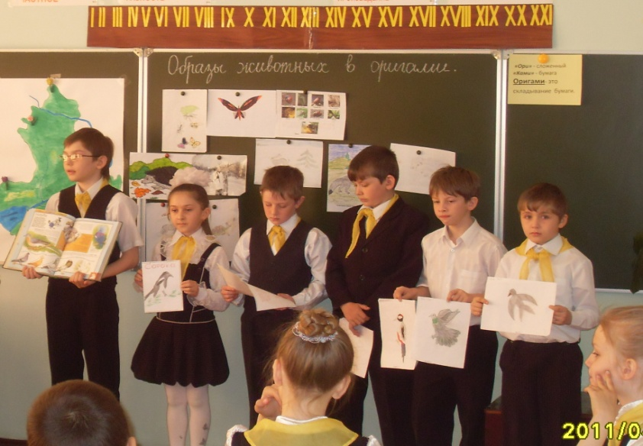
3. Сообщение темы.
Учитель :Рассмотрите карту Ростовской области .На ней изображены реки и растения.
Чего на ней не хватает ?
Ученики: Животного мира Ростовской области.
Учитель: Что нам нужно сделать на уроке?
Ученики: Изготовить животных.
4. Презентации животных, птиц и насекомых Ростовской области учащимися в группах.(Используются подготовленные учащимися сообщения , загадки и рисунки)
Самым многочисленным типом в Ростовской области являются насекомые. Из 14 тыс. всех выявленных видов животных области, насекомых насчитывается 13 тыс. Основная масса относится к паукообразным и клещам. Меньшее значение по количеству видов имеют черви.
В Ростовской области насчитывается 125 видов птиц . Самыми многочисленными являются отряды воробьиных , соколообразных, аистообразных, журавлеобразных , голубеобразных , курообразных . Большинство птиц — насекомоядные.

Slide 7
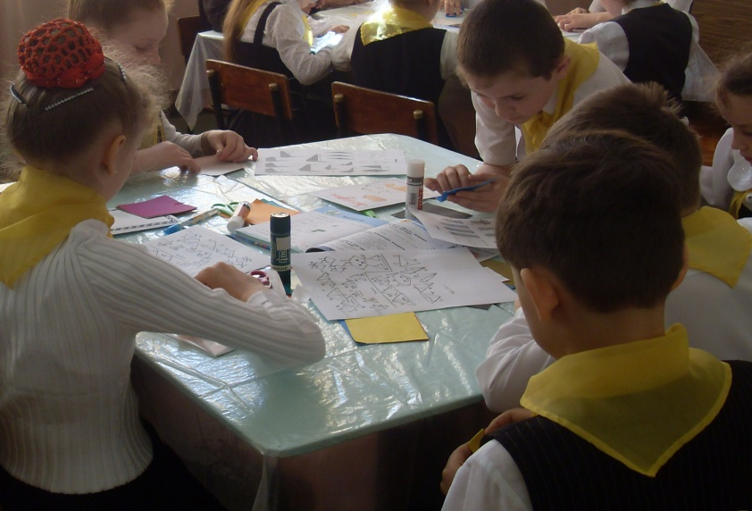
Ростовская область характеризуется большим разнообразием животного мира. В настоящее известно 76 видов млекопитающих. Самым многочисленным отрядом млекопитающих являются грызуны. Хищники представлены 12 видами (волк, лисица, хорек, ласка, барсук, выдра). В настоящее время насчитывается всего 4 вида копытных (кабан, косуля, олень благородный, лось).
Учитель: Для чего нам необходимо было узнать о животном мире Ростовской области?
5.Физминутка.
6. Подготовка к предстоящей работе.
Учитель: Проверьте, пожалуйста, наличие необходимых материалов для работы: учебник, цветная бумага, ножницы, клей. Проверьте , нет ли ничего лишнего на рабочем месте.
Для начала, давайте вспомним правила работы с ножницами.(Ребята вспоминают правила техники безопасности при работе с ножницами. Используется памятка)

Slide 8
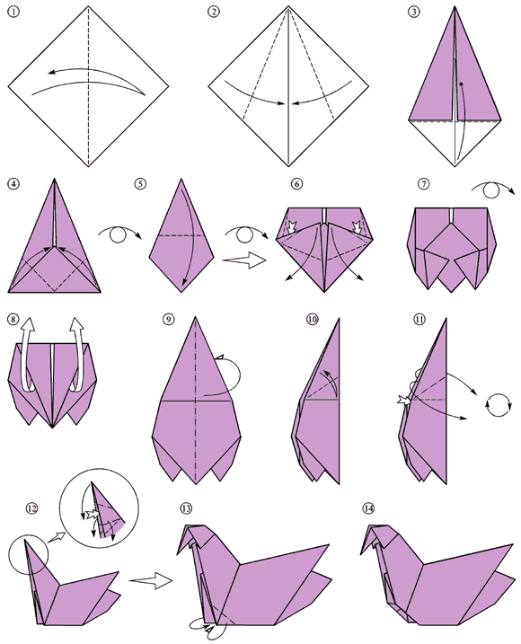
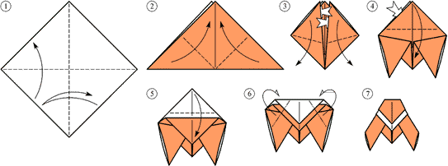
СХЕМЫ ДЛЯ ПРАКТИЧЕСКОЙ РАБОТЫ В ГРУППАХ:

Slide 9
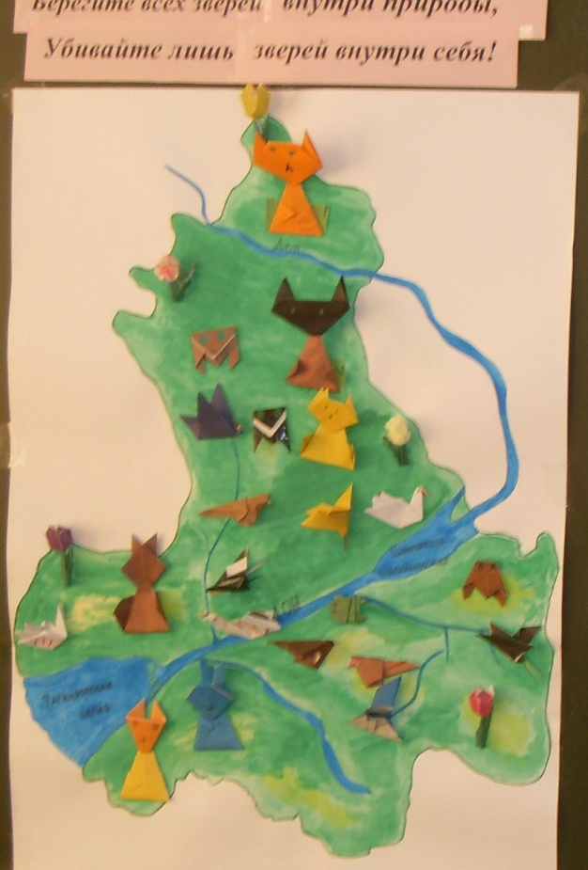
9. Подведение итогов.
Учитель: Разместите на карте своих животных. Кто в силах сохранить животный мир нашего края ? Что нам необходимо делать, чтобы на нашей Земле было много животных, птиц и насекомых? (Беречь и охранять)
(ученик читает стихотворение):
Берегите эту Землю, эту воду.
Даже малую былиночку любя,
Берегите всех зверей внутри природы,
Убивайте лишь зверей внутри себя!
( Исполнение песни «Никого не убивай!»)
10. Рефлексия.
Учитель: Понравилось ли вам выполнять сегодняшнюю работу?
- Что было самым трудным?
- С каким настроением вы уходите с урока?

